Slide 1


Инструменты управления требованиями, или от текста к структуре

Slide 2

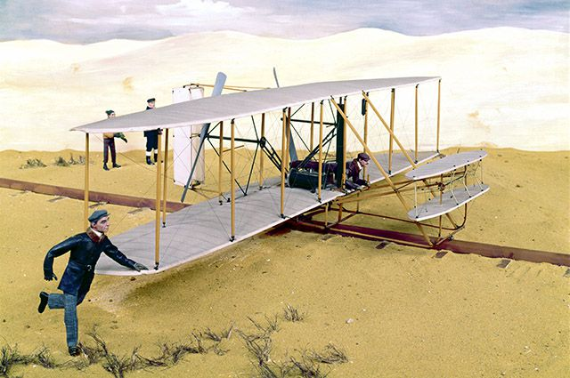
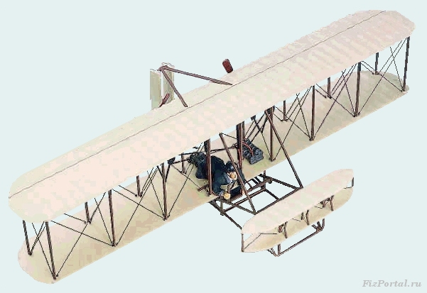
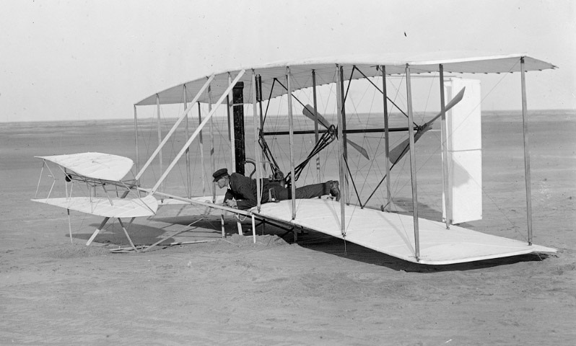
Requirement management tools
В начале проекта расхождение с планом как правило не велико
Потребности пользователя
Описано в требованиях
Реализовано на практике
Notes:
Знакомая история: Все начинается красиво и в начале проекта как правило отличия незначительны
Есть требование создать летательный аппарат тяжелее воздуха и тут потребности требования и реализация как правило не расходятся

Slide 3

Requirement management tools
Недостаточно подробные требования порождают неизвестность в ожидаемом поведении
Исследовательское тестирование занимает в три раза больше времени чем нужно для проверки по требованиям
Споры об ответственности за дефекты, тк нет конкретного описания, а дефекты на стыках систем
Найденные спецификации не соотносятся с версией кода на которой ведутся работы
Notes:
Новые требования описывают потребности пользователей, но в качестве основы используют имеющиеся требования, и любые неточности недостаточная полнота требований аффектят будущие разработки.
Например В рамках релиза конца 15 года была реализована, и выпущена некоторая функциональность
Затем ее выключили.
И в 17 решили воспользоваться ей вновь, но в требованиях нет подробного описания алгоритмов работы, в итогах:

Slide 4
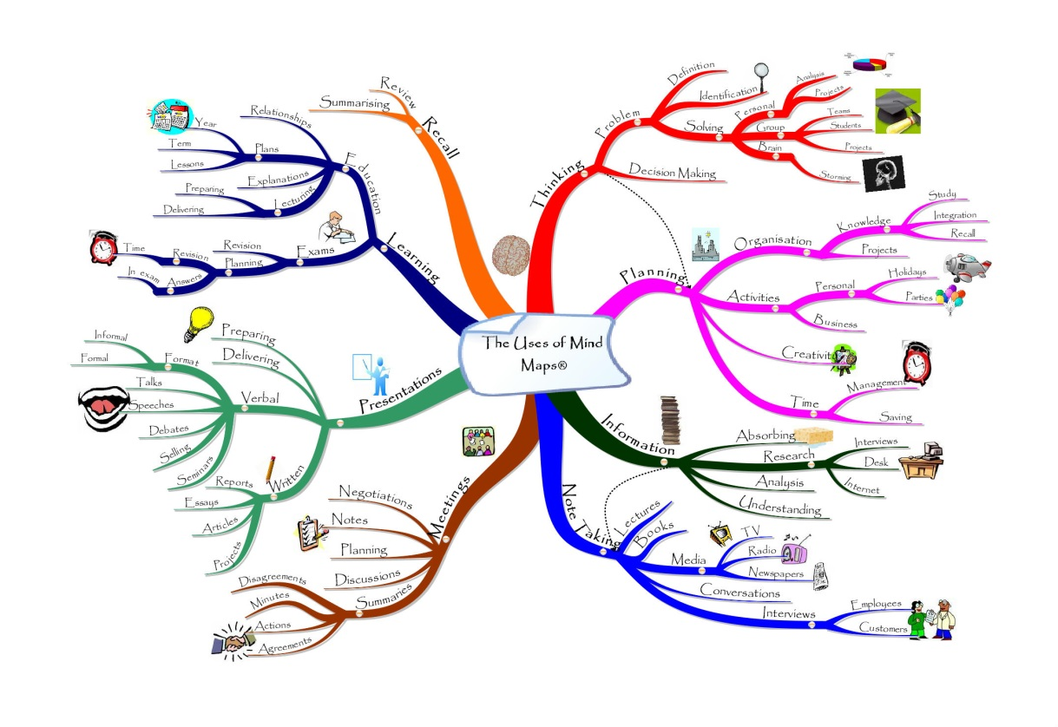
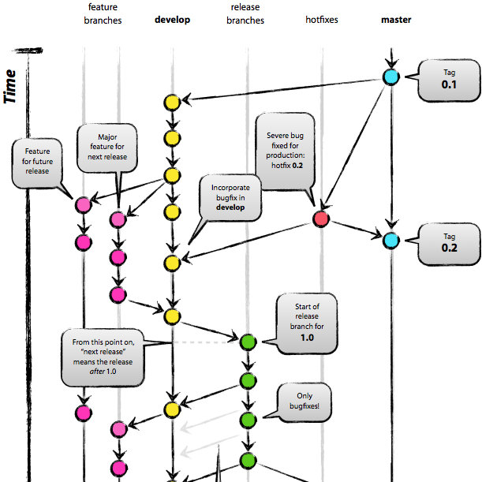
Requirement management tools
Кратко
Актуализация требований с помощью Requirement issue
Контроль версий требований
Синхронизация требований с ветками разработки
Структурирование требований
Использование подхода BDD
Notes:
Достаточно ли обеспечить актуализацию требований для снижения рисков реализации функционала не в полной мере отвечающего потребностям пользователя, и подлежащего поддержке, и развитию с минимальным уровнем мутаций.
Нет.
Для этого необходимо научиться контролировать версии требований, как минимум отличать требования относящиеся к продуктиву от требований находящихся в разработке.
Как оптимум управлять версиями требований как версиями кода, в полной синхронизации с последним, только такой подход дает возможность обеспечить минимизацию взаимовлияния требований фитчей при разработке, и полностью контролировать качество.

Slide 5
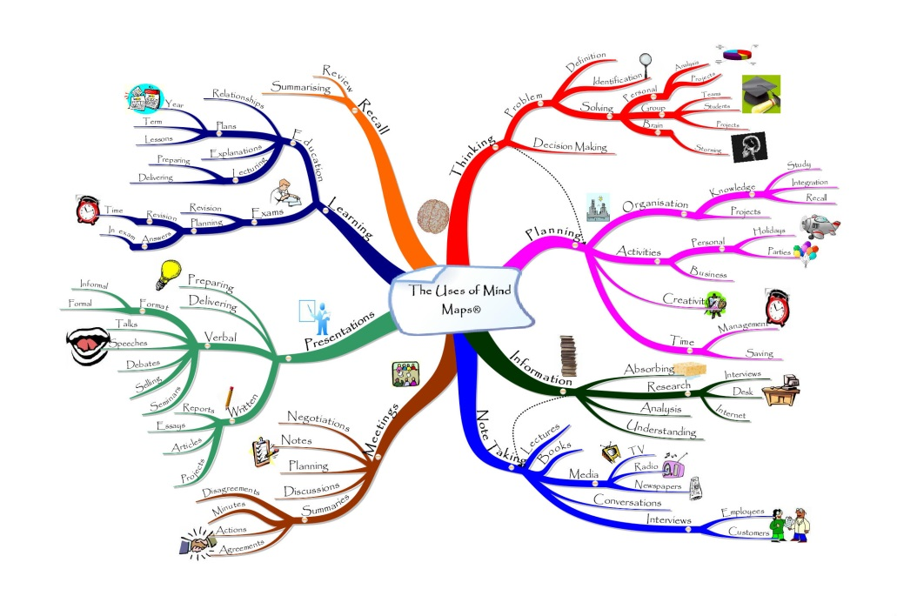
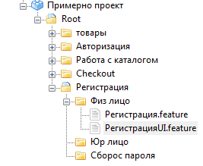
Requirement management tools
Структурирование требований
Дерево функциональности
Структура папок в Confluence
Структура папок и тэгов в git
@Products
@Authorize
@Catalogue
@Checkout
@Registration
@Registration @Fizic
@Registration @Fizic @Functional
@Registration @Fizic @UI
@Registration @Uric
@Registration @Passw
Notes:
Три варианта структурирования
Bdd

Slide 6
Requirement management tools
Контроль версий требований
Иметь отдельные хранилища для требований в разработке и в продуктиве
Синхронизация требований с ветками разработки
Синхронизация требований с ветками разработки одним инструментом
Notes:
Проблема устаревания версий требований довольно распространена.
В крации о проблеме.
Три варианта решения с инструментами.
Bdd

Slide 7
Requirement management tools
Master (Application)
Master (Requirements)
Development (Application)
Development (Requirements)
Feature (Application)
Feature (Requirements)
Правила и ограничения коммита требований
Правила и ограничения коммита кода
Notes:
Отзеркаленое дерево требований от дерева кода

Slide 8


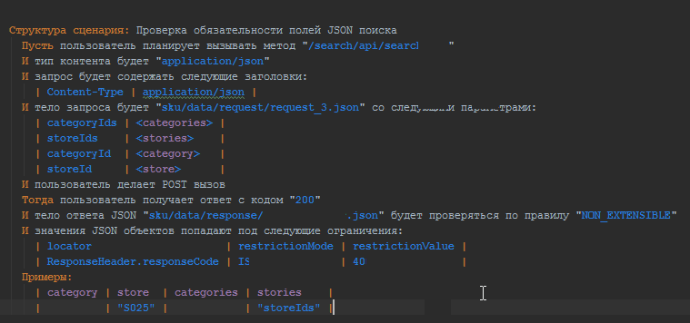
Requirement management tools
Комплементарность компетенций
Аналитики
Тестировщики
Обеспечивают покрытие значений влияющих на бизнес логику, формирование e2e сценариев, системных наборов.
Обеспечивают покрытие (в глубь) - наборы проверок типов данных, покрытие комбинаторики.
Notes:
tools + diff notepad++\idea
Описание процесса разработки на уровне сущеностей jira c примерами.

Slide 9
Requirement management tools
Процесс и ответственность
R – Responsible, A – Accountable, C – Consulted, I – Informed
 | Аналитик | Тестировщик (Автоматизатов) | Лид Тестирования | Лид Аналитики
Разработка требований | R | I |  | A
Автоматизация выполнения требований | I | R | A
Проверка достаточности покрытия (глубине детализации) | C | R | A
Проверка соответствия требований потребностям пользователя | R | C |  | A
Обеспечение единого формата записи требований |  | R | RA
Обеспечение единого формата наполнения требований | R |  |  | RA
Notes:
Добавить слайд про процесс формирования требований от начала до разработки чер тестеров.

Slide 10

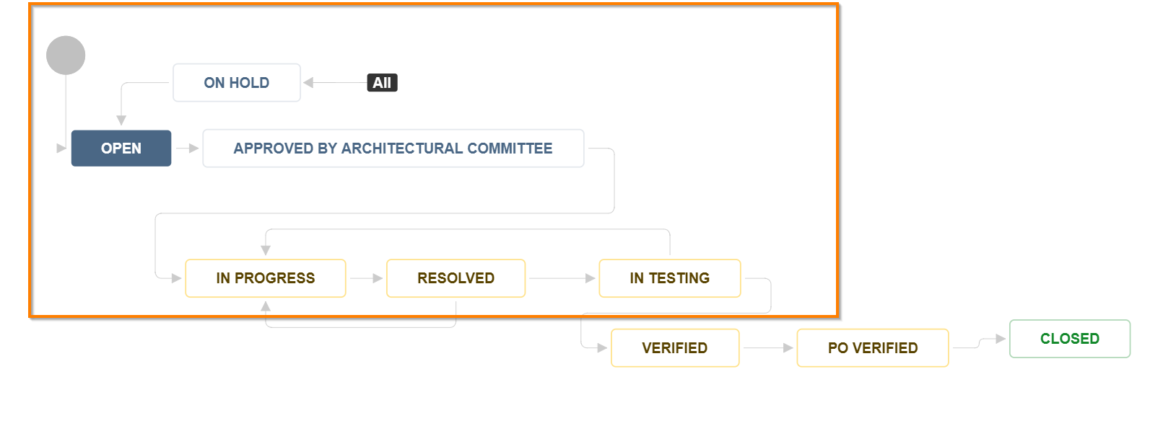
Requirement management tools
А можно поправить?
При этом в требования вносятся правки и ведётся параллельная работа вплоть до начала тестирования.
Notes:
Тут рассказать процесс разработки идеи до начала тестирвоания.

Slide 11






Requirement management tools
Инструментарий
Критерии инструментов:
Лёгкость
Подсветка синтаксиса gherkin
Интеграция с GIT
Удобство использования.
Notes:
Лайд по внедрению BDD Gherkin tools + diff notepad++\idea
Описание процесса разработки на уровне сущеностей jira c примерами.
Использовать замену ожиданий показать победителем нотпад++ и потом отиграть мол фиг, победила идеа хз почему

Slide 12
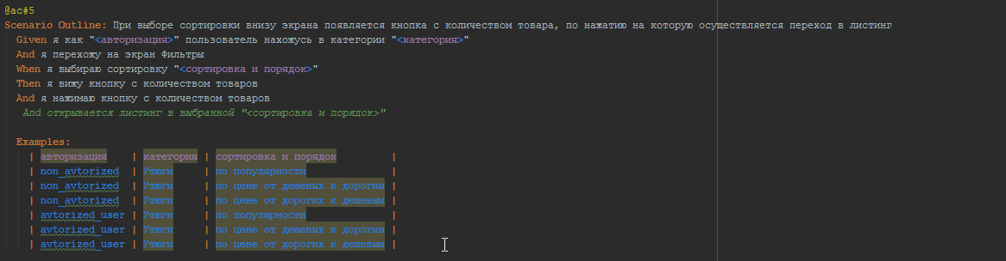
Requirement management tools
Инструментарий
Критерии инструментов:
Лёгкость
Подсветка синтаксиса gherkin
Интеграция с GIT
Удобство использования.
Notes:
Использовать замену ожиданий показать победителем нотпад++ и потом отиграть мол фиг, победила идеа хз почему

Slide 13
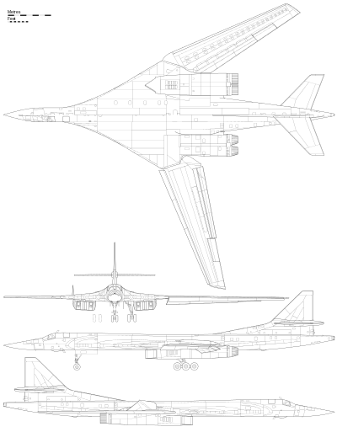
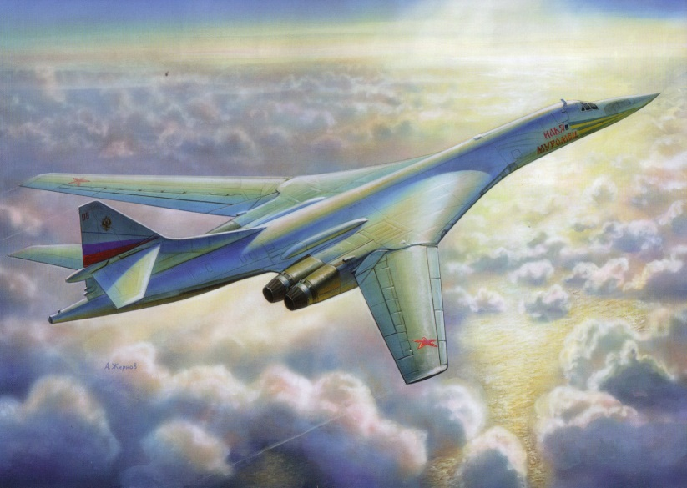

Requirement management tools
И прийти к …
Потребности пользователя
Описано в требованиях
Реализовано на практике
Notes:
Понятно что тут многое преувеличено, но мы получили инструмент позволяющий всем участникам разработки дорабатывать требования, ускоряя процесс разработки без потерь уровня поддерживаемости и документированности ПО.
Вопросы.? Теоретически можно добавить метрки сколько заведено\ исправлено RI итд.

Slide 14
Requirement management tools
Состав команды
Аналитики – 3
Дизайнер – 1
Разработчики – 8
Тестировщики (Авто) – 3
Notes:
Описание команды, количественный состав, гораничения по зрелости проекта и компетенциям участников.

Slide 15
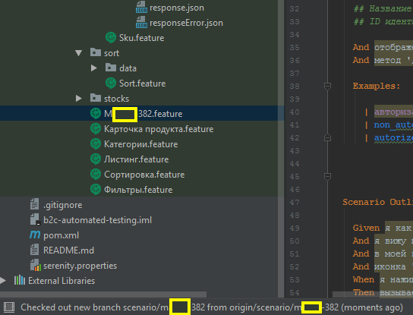
Requirement management tools
Структура проекта
Notes:
tools + diff notepad++\idea
Описание процесса разработки на уровне сущеностей jira c примерами.

